Slide 1
Att söka till högskolan
För dig som har eller kommer att ta gymnasieexamen
Vilka förkunskaper du behöver ha och hur betygen räknas

Slide 2
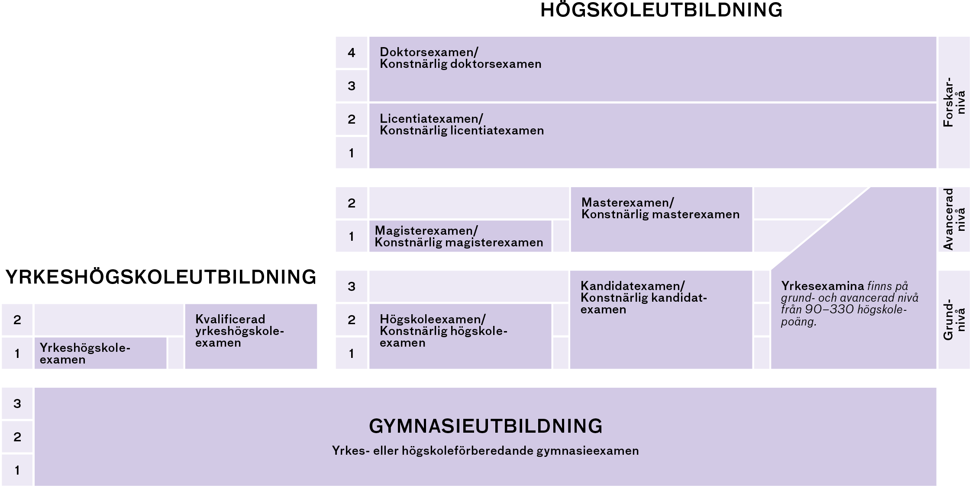
Notes:
EFTER gymnasiet finns många vägar vidare. Yrkeshögskolan ger bade ett- och tvååriga utbildningar och även kortare utbildningar. Här presenterar vi högskolans olika nivåer:
Det finns totalt tio examina utöver alla yrkesexamina på grund-, avancerad- och forskarnivå. Så här hänger det ihop!
En examen är ett bevis på att du har läst ett ämne till en viss nivå eller att du har genomgått en specifik utbildning.
Utbildningsnivåer
Alla kurser och program på ett universitet eller en högskola delas in i tre nivåer, grundnivå, avancerad nivå och forskarnivå. Alla nivåer bygger på nivån under. Du ser vad som krävs i förkunskapskraven för varje kurs. Som nybörjare söker du till grundnivån.
Grundnivå
Du börjar läsa den kurs i ett ämne eller inom ett område som inte kräver tidigare studier på ett universitet eller en högskola. De allra flesta program som ges på grundnivå är tre år långa om du läser på heltid.
Avancerad nivå
För att få börja läsa ett program på avancerad nivå måste du ha en examen om minst tre år på grundnivå eller motsvarande utländsk examen eller motsvarande kvalifikationer.
För att läsa fristående kurser på avancerad nivå krävs att du har läst utbildning på grundnivå. Det finns alltså inget examenskrav.
Forskarnivå
För att läsa på forskarnivån krävs att du har en examen på avancerad nivå.
Examina
Varje nivå har sina egna examina.

Slide 3
Dina förkunskaper
Notes:
För att kunna komma ifråga för en utbildningsplats måste du möta vissa krav. Du måste ha rätt förkunskaper till den utbildning du söker.

Slide 4

Kolla att du har rätt förkunskaper = är behörig
Den som börjar en högskoleutbildning
behöver vissa förkunskaper för att kunna följa utbildningen
Om du har de förkunskaper som krävs för den utbildning du vill söka, har du också behörighet till utbildningen
Notes:
Terminologi – förkunskaper – tänk förutsättningar att klara utbildningen. Man brukar tala om ”behörighet”; att vara behörig till en utbildning

Slide 5
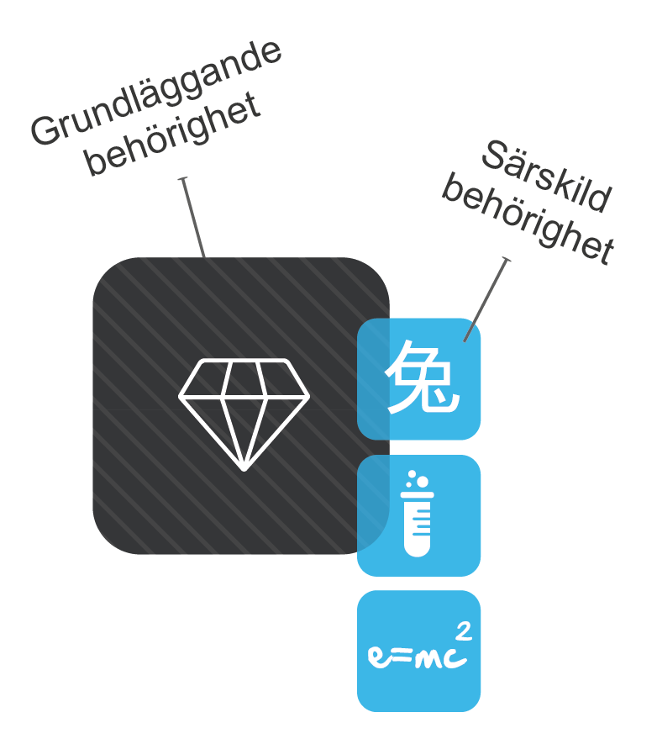
Kraven delas in i:
Grundläggande behörighet
Krävs till alla kurser och program på högskolans grundnivå
Särskild behörighet
Varierar mellan utbildningarna Kan vara gymnasiekurser, arbetslivserfarenhet, tidigare högskolestudier
Notes:
Man kan se det som ett grundkrav för högskoleutbildning i allmänhet och ett riktat förkunskapskrav länkat till den specifika utbildningen. Till vissa utbildningar finns inget särskilt behörighetskrav kopplat; för att bli behörig till en sådan utbildning räcker det att den sökande har grundläggande behörighet.

Slide 6

Grundläggande behörighet
Du som går gymnasiet har grundläggande behörighet med en
Examen från ett högskoleförberedande program
eller
Examen från ett yrkesprogram (yrkesexamen) och
har godkänt betyg i Svenska 2 och 3 och i Engelska 6.
Notes:
Sökande med yrkesexamen som saknar svenska och/eller engelska för grundläggande behörighet kan komplettera med kurserna under punkt 2 här i bilden. De deltar efter komplettering i engelska och svenska då i urvalsgrupp BI. Den som inte formellt uppfyller kraven för grundläggande behörighet har möjlighet att ansöka om prövning

Slide 7
Särskild behörighet
De särskilda behörighetskraven är kopplade till utbildningens innehåll eller inriktning
För varje utbildning har man bestämt vilka förkunskaper som är nödvändiga för att en student ska kunna följa utbildningar som ges inom just det området
Notes:
Det är viktigt att man kollar upp vilka krav som gäller till en viss utbildning. Söker man både lärarutbildningar och tekniska utbildningar t ex, skiftar kraven för de olika utbildningsområdena.
Områdesbehörigheterna har inga namn utan hålls isär med nummer. Ett utbildningsområde kan ha flera olika områdesbehörigheter. För varje utbilning som man söker fram på Antagning.se visas behörighetskraven under Läs mer om behörighet.

Slide 8
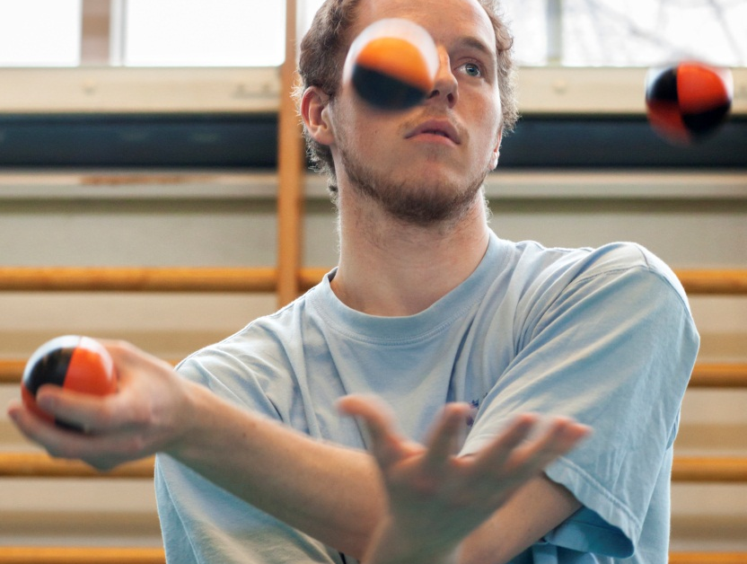
Så här beskrivs kraven på Antagning.se
Juristprogrammet
Grundläggande behörighet
+ lägst betyget E i Hi 1 b (alt 1a1 + 1a2), Sh 1b (alt 1a1 + 1a2)
Sjuksköterskeprogrammet
Grundläggande behörighet
+ lägst betyget E i Ma 2a/2b/2c,
Nk 2 eller motsvarande kunskaper,
Sh 1b (alt 1a1 + 1a2)

Slide 9

Signe söker till två olika utbildningsprogram
Socionomprogrammet
Grundläggande behörighet + särskild behörighet i Matematik 2a/2b/2c Samhällskunskap 1b (alternativt Samhällskunskap 1a1+1a2)
Civilingenjörsprogrammet, energi och miljö
Grundläggande behörighet + särskild behörighet i Matematik 4 Fysik 2 Kemi 1
Notes:
Se exemplen med Signe för att se hur hennes meritvärde räknas fram – på Antagning.se
https://www.antagning.se/sv/studier-pa-hogskoleniva/nyheter/rakna-ut-ditt-meritvarde-steg-for-steg/

Slide 10
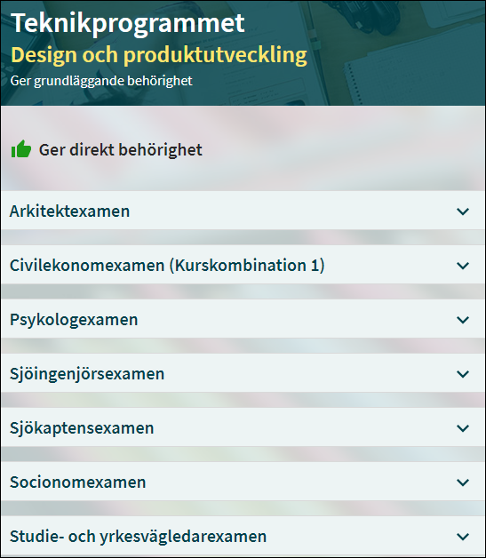
Tips: Skolverkets behörighetsvisare
Eftersom olika program på gymnasiet
ger olika förkunskaper kan det vara en
bra idé att se vilka utbildningar ditt
program ger dig behörighet till
Länk:
https://utbildningsguiden.skolverket.se/gymnasieskolan/behorighetsvisaren
Notes:
Dela länken med dina elever till Skolverket och utbildningsguiden
https://utbildningsguiden.skolverket.se/gymnasieskolan/behorighetsvisaren

Slide 11
Meritvärdering och urval
Notes:
Här beskriver vi hur ditt meritvärde räknas ut. Ditt meritvärde har betydelse när du konkurrerar om en plats till de populära utbildningarna. Till många utbildningar antas alla sökande. Viktigt att komma ihåg!

Slide 12
Vägen till meritvärdet går via din gymnasieexamen
När det finns fler sökande till en utbildning än det finns platser, måste det göras ett urval bland dem som söker.
Den med ett högre meritvärde får då en plats före den med lägre meritvärde.
Du som ska ta en gymnasieexamen har möjlighet att få max 22,5 i meritvärde, men till många utbildningar räcker ett lägre meritvärde
Max 22,5

Slide 13
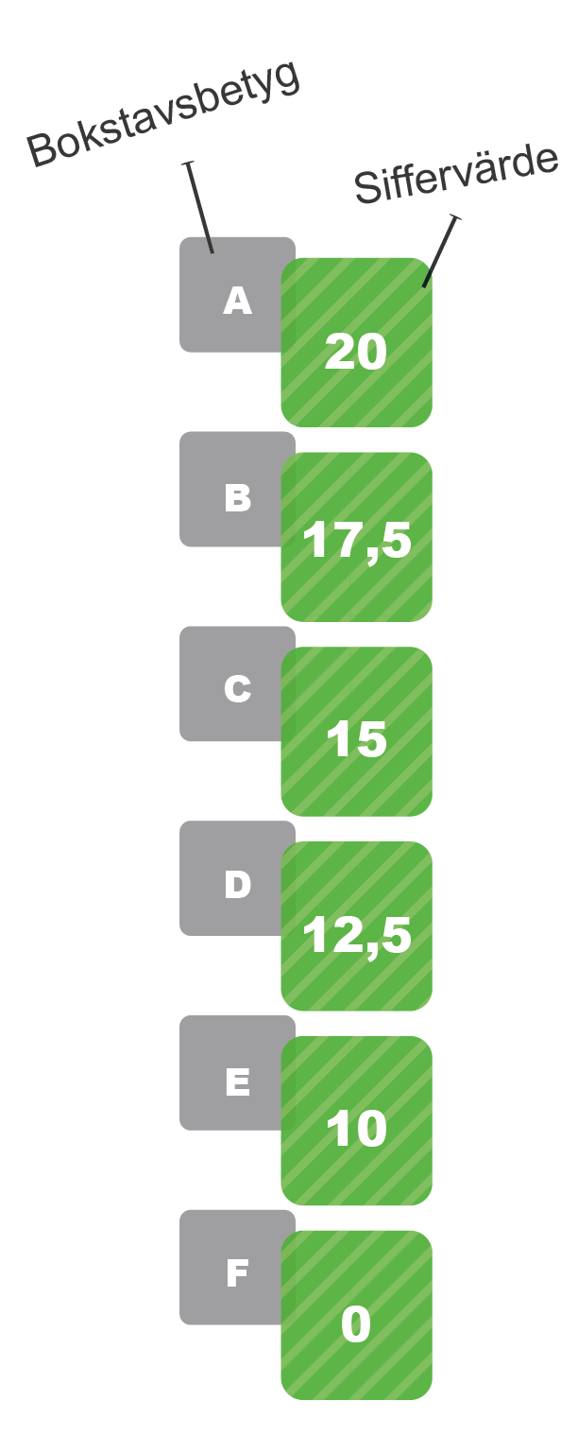
Ditt meritvärde räknar du fram så här
Börja med att räkna om bokstavsbetygen till sifferbetyg.
Gå igenom hela betyget och multiplicera siffervärdet med kurspoängen.
Gymnasiearbetet ska inte räknas med.
Notes:
Verkar det krångligt, se nästa bild så blir det tydligare-

Slide 14
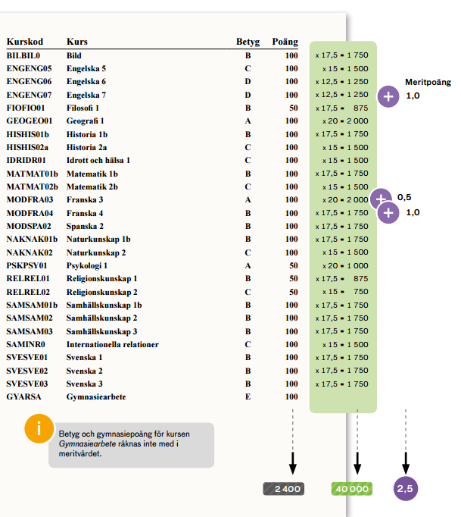
Räkna fram meritvärde, forts
3. Lägg sedan ihop alla kurspoäng. Du får då fram den sammanlagda gymnasiepoängen (2 400 i exemplet)
4. Lägg ihop alla betygsvärden. Du får då fram det sammanlagda betygsvärdet (40 000)
5. Dela det sammanlagda betygsvärdet med
den sammanlagda gymnasiepoängen.
Notes:
Meritpoängen läggs till sist, beskrivning på bilder som följer

Slide 15
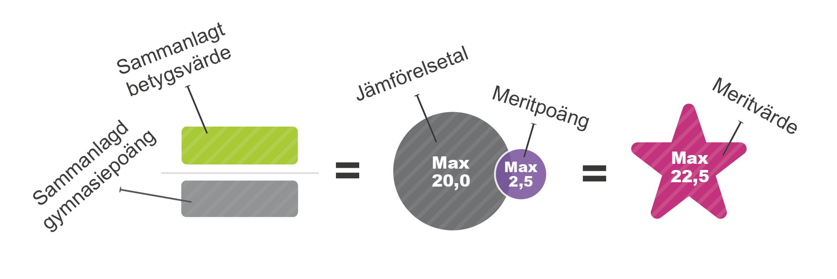
Jämförelsetalet är en bit på vägen
Det värde som du får fram när du delat det sammanlagda betygsvärdet med den sammanlagda gymnasiepoängen kallas jämförelsetal.
Om du inte får lägga till några meritpoäng är jämförelsetalet = meritvärdet
Notes:
Räknehjälpen på Antagning.se visar ditt jämförelsetal, alltså UTAN meritpoäng.

Slide 16
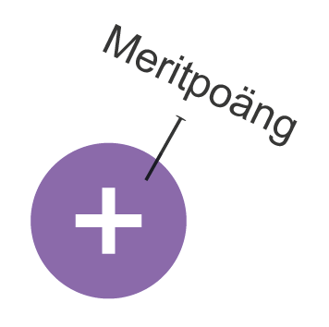
Kolla om du får lägga till meritpoäng
Oavsett vilken utbildning du söker kan du få meritpoäng för vissa kurser i moderna språk, engelska och matematik = meritkurser
För att få meritpoäng krävs att du har lägst betyget E i kursen
Högre betyg ger inte mer poäng

Slide 17
Du kan få maximalt 2,5 meritpoäng
Meritkurser
Moderna språk ger högst 1,5 meritpoäng*
Engelska ger högst 1,0 meritpoäng
Matematik ger högst 1,5 meritpoäng
Du måste ha lägst betyget E
Betygsvärdet för meritkursen räknas in i meritvärdet
*kurser i modersmål ger inte meritpoäng som modernt språk

Slide 18
Meritpoäng för moderna språk – max 1,5
Språk 1
-moderna språk 3 ger 0,5 meritpoäng
-moderna språk 4 ger 1,0 meritpoäng
-moderna språk 5 ger 0,5 meritpoäng
Språk 2
-lägst moderna språk 2 ger 0,5 meritpoäng om sökanden redan har 1,0 poäng från Språk 1.

Slide 19






Meritpoäng för engelska – max 1,0 poäng
Engelska 7 ger 1,0 meritpoäng

Slide 20
Meritpoäng för matematik – max 1,5
Har du betyg i en kurs som ligger en nivå över behörighetskravet får du 0,5 meritpoäng.
Exempel: Till en utbildning krävs bara grundläggande behörighet (Ma 1). Eftersom du har betyg i matematik 2 a får du 0,5 meritpoäng.
Skiljer det två nivåer mellan behörighetskravet och det betyg du har får du 1,0 meritpoäng.
Exempel: Till en utbildning krävs matematik 2a/2b/2c. Du har läst och fått betyg i matematik 4 (=två nivåer över 2) och får då 1,0 i meritpoäng.

Slide 21
Meritpoäng för matematik, fortsättning
Matematik specialisering ger 0,5 meritpoäng
Matematik 5 ger 1,0 meritpoäng
Exempel: Om matematik 4 krävs för behörighet och du har betyg i matematik 5 får du 1,0 meritpoäng.
Exempel: Om matematik 3 krävs för behörighet och du har metyg i matematik 4 och matematik 5 får du 1,5 i meritpoäng:
Ma 4 = 0,5 och Ma 5 = 1,0.

Slide 22
Skilj på behörighetskurser och meritkurser
Behörighetskurser
Krävs för särskild behörighet
Gäller alla sökande
Varierar mellan utbildningar
Meritpoäng för meritkurser
Kurser i matematik, moderna språk och engelska kan ge meritpoäng
Vilka kurser som räknas beror på vad som krävs för behörighet
Gäller all utbildning på grundnivå

Slide 23
Jämförelsetal + meritpoäng = meritvärde
När du räknat fram ditt jämförelsetal, lägger du på meritpoängen
Värdet du får fram då = meritvärdet

Slide 24
Se hur Signe räknar ut sitt meritvärde
På Antagning.se finns exempel som visar hur du räknar ut meritvärdet för en högskoleförberedande examen
Du kan också använda Räknehjälpen
Notes:
Räknehjälpen visar jämförelsetalet före meritpoängen, då meritvärdet hänger ihop med vilken utbildning du söker – om en kurs krävs för behörighet, kan du INTE få meritpoäng för den!

Slide 25

Exempel med Kim som har utökade kurser i sitt betyg
På Antagning.se finns två exempel som visar hur meritvärdet räknas ut med utökade kurser:
För behörighet
För meritpoäng
Kim söker till juristprogrammet
Kim söker till arkitektprogrammet

Slide 26
Urval och antagning
Notes:
Meritvärdet spelar in i urvalet – själva antagningen.

Slide 27
När det finns fler sökande än platser till en utbildning…
…då görs ett urval
Urvalet är alltså själva antagningen
Alla behöriga sökande deltar i urvalet till varje utbildning
Du konkurrerar med ditt meritvärde
Till många utbildningar kommer alla behöriga sökande in
Notes:
Om du inte skulle vara behörig till en utbildning, deltar du inte. Du står då som obehörig när du går in och läser på dina sidor på Antagning.se.

Slide 28

Så här fördelas platserna
Prov
Annat
Betyg
Betygsurval
Minst en tredjedel av platserna på en utbildning går till sökande med betyg.
Provurval
Minst en tredjedel av platserna går till sökande som gjort högskoleprovet.
Andra urvalsgrunder
Högst en tredjedel av platserna går till sökande som prövas utifrån de kriterier högskolan beslutat om för en viss utbildning.
Prov
Exempelvis högskolepoäng, intervjuer, arbetsprover
Notes:
Gäller platser till alla högskoleutbildningar

Slide 29
Betygsurvalet görs i tre olika grupper
Betygsgrupp I, BI: gymnasiebetyg utan komplettering – max 22,5
Betygsgrupp I, BII: gymnasiebetyg med komplettering – max 22,5
Folkhögskolegruppen, BF: studieomdöme från folkhögskola – max 4,0

Slide 30
Du kan delta i flera urvalsgrupper
HP
Annat
BI, BII, BF
Du som söker på din examen från gymnasiet utan kompletteringar prövas i betygsgrupp 1 (BI)
Du som kompletterar din examen för att bli särskilt behörig eller för att förbättra ditt meritvärde prövas i betygsgrupp 2 (BII)
Du som dessutom väljer att göra högskoleprovet prövas också i grupp HP, provurvalsgruppen
Notes:
Gruppen BII har färre platser än grupp BI. Detta för att fler ska kunna gå direkt från gymnasiet in på högskolan

Slide 31
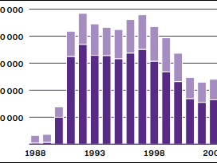
Kolla gärna antagningsstatistiken
Genom att titta på statistik för tidigare terminer kan du få en ungefärlig bild av vilket meritvärde som brukar krävas till en viss utbildning
I Hitta och jämför utbildning på Studera.nu får du fram den senaste antagningsstatistiken vid varje utbildning
Du kan också gå direkt till UHR:s statistikdatabas för att söka fram flera olika terminer

Slide 32
Lycka till!

